Slide 1



Notebooks, desktops, tablets, smartphones
e periféricos por assinatura

Slide 2
Como implementar IA na prática em pequenas empresas ?

Slide 3


Slide 4
Vamos ver na prática como implementar hoje um processo com IA
Se sua empresa tem processos definidos você já tem os prompts

Slide 5
Objetivo: Avaliar empresas para contratos de locação a partir de 12 meses, com foco em prevenção de fraudes e capacidade financeira
Etapa 1 – Prevenção de Fraudes
Validar identidade e idoneidade da empresa e dos sócios.
Verificar alterações recentes do contrato social e dados divergentes (endereço, contato, telefone).
Checar Google Earth, LinkedIn, redes sociais e alertas de fraude.
Analisar domínio do site: data de criação, hospedagem e domínios semelhantes.
Cruzar dados de nº de funcionários x nº de equipamentos para indícios de inconsistência.
Levantar processos cíveis e criminais em âmbito estadual e federal.
Etapa 2 – Análise Financeira
Examinar balanços, DRE, demonstrações financeiras e histórico da empresa.
Pesquisar restrições em SPC, SERASA e bancos de dados públicos.
Avaliar capacidade de pagamento e saúde financeira dos sócios.
Resultado Final
Recomendação de crédito: aprovação, aprovação com ressalvas ou negativa, com justificativa clara e objetiva.

Slide 6


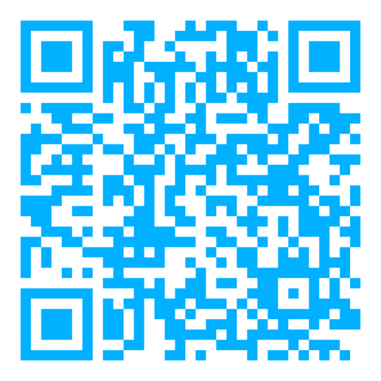



Escaneie o QR Code
e receba o prompt para sua análise de crédito!

Slide 7










+ de 20.000
DECLARAÇÃO DE CAPACIDADE TÉCNICA
equipamentos alugados
em todo o Brasil
São Paulo, 25 de fevereiro de 2021.
Eu, MARIO HENRIQUE STEFFANONI BERNARDES, declaro, para os devidos fins e a
quem possa interessar, na qualidade de Digital Products Manager da BLOOMIN’ BRANDS
INTERNATIONAL (Rede de Restaurantes Outback e Abbracio) com CNPJ n° 17.261.661/0001-
73 e endereço a Avenida das Nações Unidas, 12.901, Brooklin, São Paulo, Capital, que utilizamos
de forma ininterrupta nos últimos 02 (dois) anos, os serviços de aluguel de tablets e suporte em
Nota 4,8
geral para esses dispositivos, junto à empresa TEC MOBILE SOLUÇÕES EM TABLETS E
SOFTWARE, inscrita no CNPJ n° 15.544.339/0001-26, com razão social Elô Gaivota Locação e
Nosso foco
é o sucesso
do cliente
Empresa mais bem avaliada do segmento. Reconhecida pela qualidade, eficiência e competitividade
Comércio de Equipamentos Eletrônicos e Serviços Ltda EPP, com endereço à Avenida Portugal,
141, sala 11, Cep. 09040-010, Centro, Santo André.
Os referidos serviços vêm sendo prestados em considerável volume com tendência de
aumento substancial em toda nossa rede com atuação em vários estados do Brasil e, até a
presente data, atesto que os mencionados serviços são executados a contento e
rigorosamente conforme o contratado, não havendo nada que desabone a referida empresa.
Me coloco à disposição para as empresas que estejam em processo de avaliação da
capacidade técnica da Tec Mobile para que possam me contatar por e.mail, se necessitarem de
informações extras.
Dezenas de milhões
Atenciosamente.
Mario Henrique S Bernardes
Investidos em equipamentos
BLOOMIN’ BRANDS INTERNATIONAL (Rede Outback de Restaurantes)
MARIO HENRIQUE STEFFANONI BERNARDES
mbernardes@bloominbrands.com.br
Signature:Mario Henrique S Bernardes
Email: mbernardes@bloominbrands.com.br
Mario Henrique S Bernardes (Feb 25, 2021 15:56 GMT-3)
(11) 9 8943-8550

Slide 8

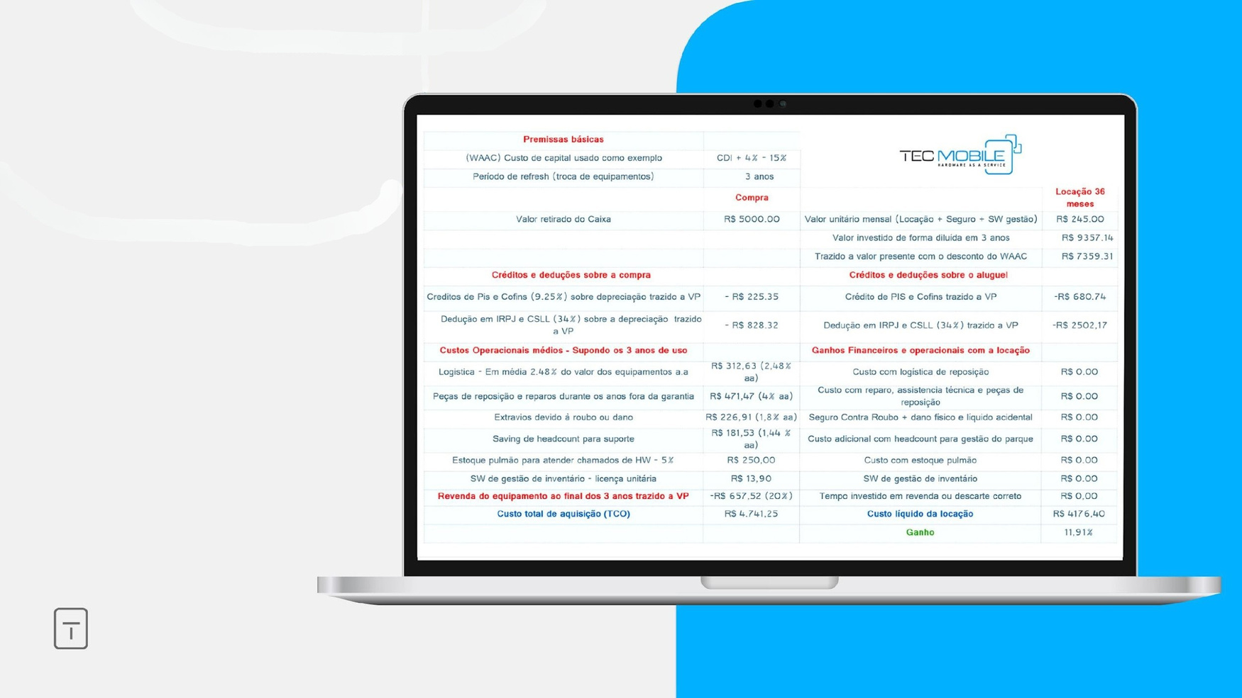
Como eu analiso se a locação traz ganho financeiro para minha empresa?

Slide 9







Aluguel do Hardware
Garantia do Hardware durante o
período da locação
Equipamentos saem configurados
TROCA GARANTIDA EM 24 HORAS
Acesso 8x5 ao whatsapp de suporte
técnico SLA de atendimento em
contrato
OPCIONAIS:
Pacote
Premium:
Suporte de HW N1/N2 – 1º
atendimento 20 min/ 2hrs solução
Softwares de gestão
PLATAFORMA DE GESTÃO
Visita de especialista in loco caso
necessário em até 24 horas úteis
Proteção Total
Troca de equipamentos com
defeito em até 24hrs úteis
SOFTWARE DE GESTÃO
Gestão Logística
Gestão e entrega dos Kits On
Boarding
Kits mochila, mouse, mousepad e
teclado (Notebooks) - Capinha e
Película (Smartphones)
PROTEÇÃO TOTAL

Slide 10




Aluguel de Hardware
Garantia do Hardware durante o período da locação
PLATAFORMA DE GESTÃO
OPCIONAIS:
Pacote
Básico:
Softwares de gestão
Troca de equipamentos com defeito em até 24hrs úteis
Proteção Total
SOFTWARE DE GESTÃO
Possibilidade de arrendamento mercantil
PROTEÇÃO TOTAL

Slide 11





Equipamentos saem configurados
Acesso 8x5 ao whatsapp de suporte
técnico SLA de atendimento em
contrato
TROCA GARANTIDA EM 24 HORAS
Suporte de HW N1/N2 - 1º
atendimento 20 min / 2hrs solução
Pacote
Gestão:
OPCIONAIS:
Visita de especialista in loco caso
necessário em até 24 horas úteis
Softwares de gestão
PLATAFORMA DE GESTÃO
Troca de equipamentos com
defeito em até 24hrs úteis
Proteção Total
Gestão Logística
SOFTWARE DE GESTÃO
Gestão e entrega dos Kits On
Boarding
Kits mochila, mouse, mousepad e
teclado (Notebooks) - Capinha e
Película (Smartphones)
PROTEÇÃO TOTAL

Slide 12



Aluguel do Hardware
Garantia do Hardware durante o
período da locação
Equipamentos saem configurados
TROCA GARANTIDA EM 24 HORAS
Acesso 8x5 ao whatsapp de suporte
técnico SLA de atendimento em
contrato
Suporte de HW N1/N2 – 1º
atendimento 20 min/ 2hrs solução
OPCIONAIS:
Pacote
Premium+:
Softwares de gestão Proteção Total
PLATAFORMA DE GESTÃO
Visita de especialista in loco caso
necessário em até 24 horas úteis
Troca de equipamentos com
defeito em até 24hrs úteis
Gestão Logística
SOFTWARE DE GESTÃO
Gestão e entrega dos Kits On
Boarding
Gestão completa do TI
Kits mochila, mouse, mousepad e
teclado (Notebooks) - Capinha e
Película (Smartphones)
PROTEÇÃO TOTAL

Slide 13

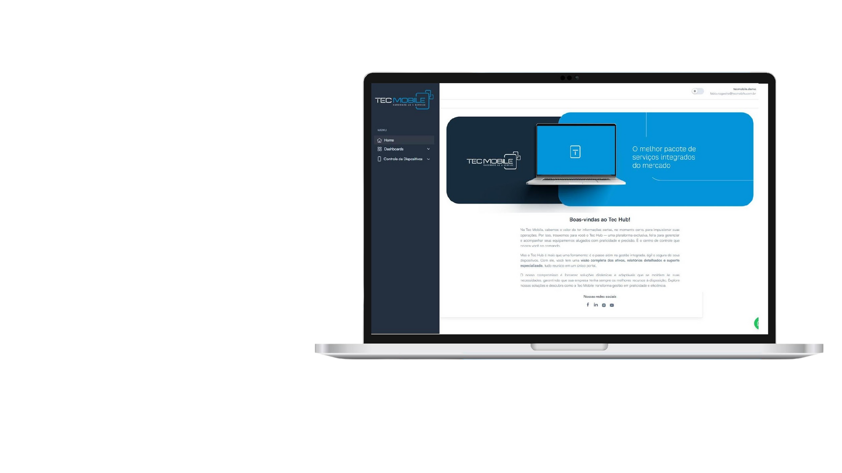
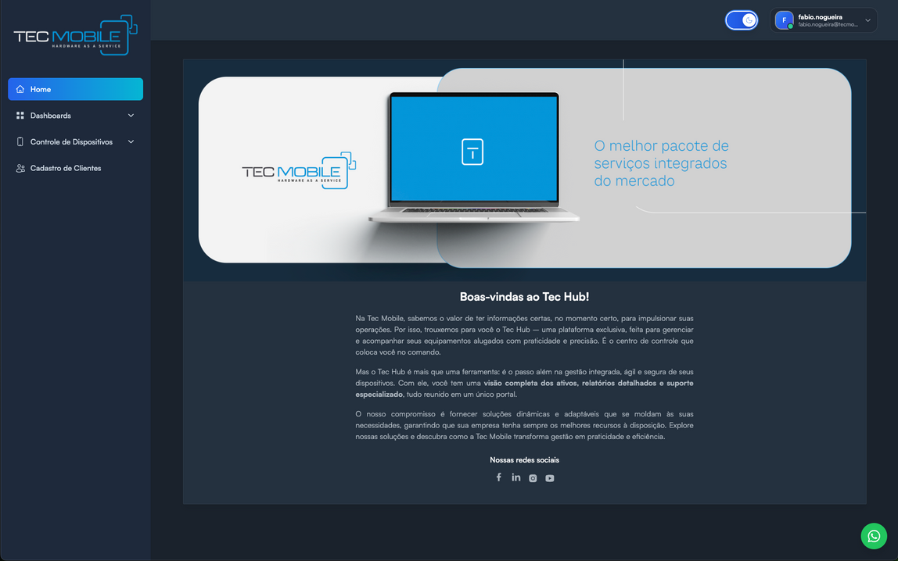
Tec Hub
Plataforma de gestão
em tempo real

Slide 14



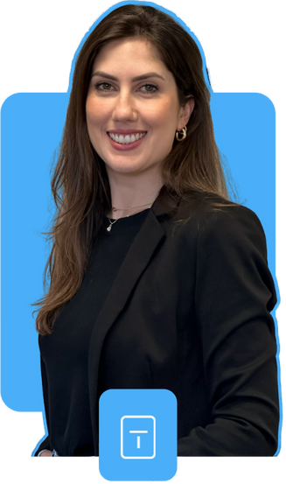


Customer Success
Canal exclusivo para acompanhar de perto as necessidades da sua empresa:
Garantir maior integração e a melhor experiência com nossos serviços, alinhando suas necessidades com as nossas soluções.
Priscilla Guimarães
Gerente de Customer Success
priscilla.guimaraes@tecmobile.com.br
(11) 9 9748-2702
Quem é o seu contato de apoio?
Marisa Garrido
Especialista em Customer Success

Slide 15








HARDWARE
PROCESSADORES

Slide 16
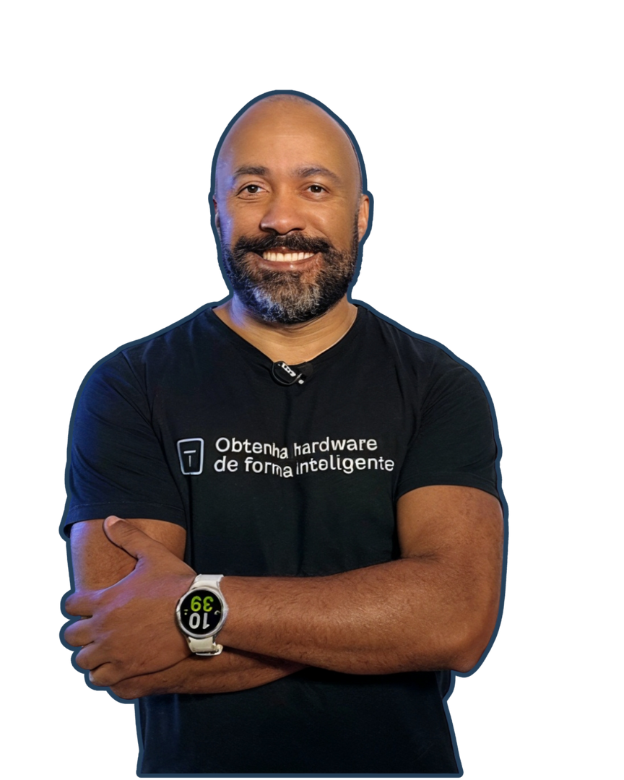




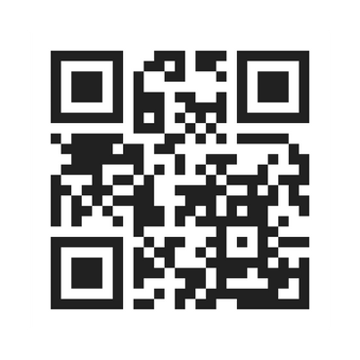




Obrigado!
WhatsApp:
Nosso contatos:
www.tecmobile.com.br
tecmobilebrasil

